Slide 1
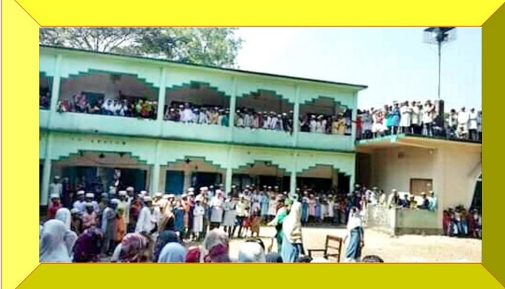
চুন্নাপাড়া মুনিরুল ইসলাম ফাযিল (ডিগ্রি) মাদরাসা
শেখ কামাল হোসেন, ভারপ্রাপ্ত অধ্যক্ষ,চুন্নাপাড়া মুনিরুল ইসলাম ফাযিল মাদরাসা, আনোয়ারা,চট্টগ্রাম।

Slide 2
চুন্নাপাড়া মুনিরুল ইসলাম ফাযিল (ডিগ্রি) মাদরাসা
চুন্নাপাড়া মুনিরুল ইসলাম অনলাইন মাদরাসার আজকের ক্লাসে সবাইকে
স্বাগত জানাচ্ছি
শেখ কামাল হোসেন, ভারপ্রাপ্ত অধ্যক্ষ,চুন্নাপাড়া মুনিরুল ইসলাম ফাযিল মাদরাসা, আনোয়ারা,চট্টগ্রাম।

Slide 3
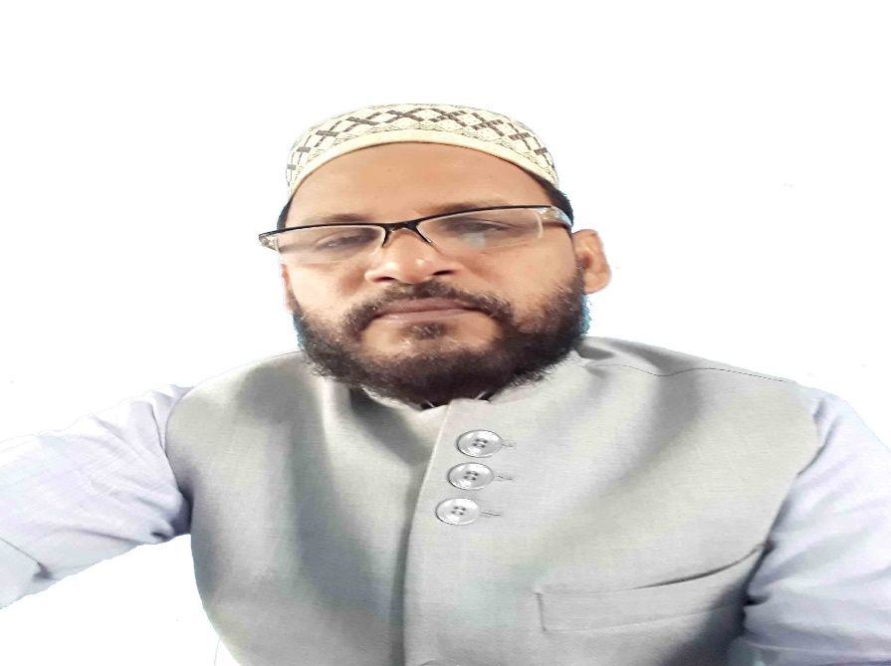
শেখ কামাল হোসেন
ভার প্রাপ্ত অধ্যক্ষ
চুন্নাপাড়া মুনিরুল ইসলাম ফাযিল মাদরাসা
আনোয়ারা ,চট্টগ্রাম
চুন্নাপাড়া মুনিরুল ইসলাম ফাযিল (ডিগ্রি) মাদরাসা
শেখ কামাল হোসেন, ভারপ্রাপ্ত অধ্যক্ষ,চুন্নাপাড়া মুনিরুল ইসলাম ফাযিল মাদরাসা, আনোয়ারা,চট্টগ্রাম।

Slide 4
চুন্নাপাড়া মুনিরুল ইসলাম ফাযিল (ডিগ্রি) মাদরাসা
আজকের বিষয়ঃ
বাংলা সাহিত্য (পদ্য)
শ্রেণি- আলিম
শেখ কামাল হোসেন, ভারপ্রাপ্ত অধ্যক্ষ,চুন্নাপাড়া মুনিরুল ইসলাম ফাযিল মাদরাসা, আনোয়ারা,চট্টগ্রাম।

Slide 5
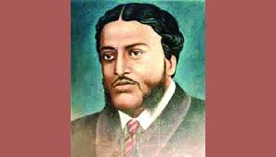
চুন্নাপাড়া মুনিরুল ইসলাম ফাযিল (ডিগ্রি) মাদরাসা
বিভীষণের প্রতি মেঘনাদ
============
মাইকেল মধুসূদন দত্ত
শেখ কামাল হোসেন, ভারপ্রাপ্ত অধ্যক্ষ,চুন্নাপাড়া মুনিরুল ইসলাম ফাযিল মাদরাসা, আনোয়ারা,চট্টগ্রাম।

Slide 6
চুন্নাপাড়া মুনিরুল ইসলাম ফাযিল (ডিগ্রি) মাদরাসা
এ পাঠ শেষে শিক্ষার্থীরা------
১। মাইকেল মধুসূদনের কবিপ্রতিভা জানতে পারবে--------------
২। বাংলা সাহিত্যের যুগবিভাগ সম্পর্কে জানতে পারবে------------
৩। ‘বিভীষণের প্রতি মাঘনাদ’ কবিতার কিছু শব্দের অর্থ জানতে পারবে
৪। ‘বিভীষণের প্রতি মাঘনাদ’ কবিতার চরিত্রগলো চিনতে পারবে
৫। ‘বিভীষণের প্রতি মাঘনাদ’ কবিতাটির প্রেক্ষাপট বুঝতে পারবে-
শেখ কামাল হোসেন, ভারপ্রাপ্ত অধ্যক্ষ,চুন্নাপাড়া মুনিরুল ইসলাম ফাযিল মাদরাসা, আনোয়ারা,চট্টগ্রাম।

Slide 7
চুন্নাপাড়া মুনিরুল ইসলাম ফাযিল (ডিগ্রি) মাদরাসা
মাইকেল মধুসূদন দত্ত
আধুনিক বাংলা কবিতার
উদগাতা
মাইকেল মধুসূদন দত্ত সর্বপ্রথম বাংলা সাহিত্যে প্রাচীন ও মধ্যযুগীয় রীতি পরিহার করে নতুন ধারার কাব্য রচনা করেন।
শেখ কামাল হোসেন, ভারপ্রাপ্ত অধ্যক্ষ,চুন্নাপাড়া মুনিরুল ইসলাম ফাযিল মাদরাসা, আনোয়ারা,চট্টগ্রাম।

Slide 8
চুন্নাপাড়া মুনিরুল ইসলাম ফাযিল (ডিগ্রি) মাদরাসা
প্রাচ্য ও পাশ্চাত্য ধারণার ভারতীয় সংস্করণ, দেশমাতার প্রতি অমিত ভালোবাসা, মহাকাব্য রচনা, অমিত্রাক্ষর ছন্দ সৃষ্টি ও তার যথার্থ প্রয়োগ, সনেট রচনা, পত্রকাব্য রচনা প্রভৃতি বিষয়ে তাঁর চিন্তার প্রতিফলন এবং সৃজন-প্রয়াস বাংলা সাহিত্যভাণ্ডারকে দান করেছে অভূতপূর্ব মর্যাদা ও সৌন্দর্য
শেখ কামাল হোসেন, ভারপ্রাপ্ত অধ্যক্ষ,চুন্নাপাড়া মুনিরুল ইসলাম ফাযিল মাদরাসা, আনোয়ারা,চট্টগ্রাম।

Slide 9
চুন্নাপাড়া মুনিরুল ইসলাম ফাযিল (ডিগ্রি) মাদরাসা
এছাড়া বাংলা সাহিত্যে প্রথম সফল ঐতিহাসিক ও ট্র্যাজেডি নাটকরা এবং প্রথম মঞ্চসফল নাটক রচনার জন্যও তিনি সবিশেষ পরিচিত। তাঁর মেঘনাদবধ কাব্য বাংলা সাহিত্যের প্রথম এবং এক অর্থে একমাত্র মহাকাব্যের মর্যাদায় আসীন; বাংলা ভাষায় সনেট সৃষ্টি ও পরিচর্যায় এখনও পর্যন্ত মধুসূদন অবিকল্প ব্যক্তিত্ব! পত্রকাব্য রচনায়ও তিনি দেখিয়েছেন পথপ্রদর্শকের প্রণোদনা।
শেখ কামাল হোসেন, ভারপ্রাপ্ত অধ্যক্ষ,চুন্নাপাড়া মুনিরুল ইসলাম ফাযিল মাদরাসা, আনোয়ারা,চট্টগ্রাম।

Slide 10
চুন্নাপাড়া মুনিরুল ইসলাম ফাযিল (ডিগ্রি) মাদরাসা
বাংলা সাহিত্যের প্রধান যুগ ৩ টি
১। প্রাচীন যুগ (৬৫০/৯৫০-১২০০খ্রি)
২।মধ্যযুগ (১২০১ খ্রি-১৮০০খ্রি)
৩।আধুনিক যুগ (১৮০১- বর্তমান কাল)
বাংলা সাহিত্যের
যুগবিভাগ
শেখ কামাল হোসেন, ভারপ্রাপ্ত অধ্যক্ষ,চুন্নাপাড়া মুনিরুল ইসলাম ফাযিল মাদরাসা, আনোয়ারা,চট্টগ্রাম।

Slide 11
চুন্নাপাড়া মুনিরুল ইসলাম ফাযিল (ডিগ্রি) মাদরাসা
বাংলা সাহিত্যের আধুনিক যুগের বৈশিষ্ট্যঃ
বাংলা সাহিত্যর আধুনিক যুগের শুরু ১৮০০ সালে কলকাতায় ফোর্ট উইলিয়াম কলেজ প্রতিষ্ঠার মাধ্যমে। আধুনিক যুগের সাহিত্যের প্রধান বৈশিষ্ট্য হল এ সকল সাহিত্যে মানবতাবোধ, যুক্তিবোধ, সমাজচেতনা, স্বদেশপ্রেম, ব্যক্তিস্বাতন্ত্র্যবাদ, রোমান্টিকতা ইত্যাদি।
শেখ কামাল হোসেন, ভারপ্রাপ্ত অধ্যক্ষ,চুন্নাপাড়া মুনিরুল ইসলাম ফাযিল মাদরাসা, আনোয়ারা,চট্টগ্রাম।

Slide 12
চুন্নাপাড়া মুনিরুল ইসলাম ফাযিল (ডিগ্রি) মাদরাসা
মহাকাব্যঃ
মহাকাব্য আধুনিক বাংলা সাহিত্যের একটি ধারা।
মহাকাব্য হচ্ছে দীর্ঘ ও বিস্তৃত কবিতা বিশেষ। সাধারণতঃ এখানে দেশ কিংবা সংস্কৃতির বীরত্বগাঁথা এবং ঘটনাক্রমের বিস্তৃত বিবরণ পুঙ্খানুপুঙ্খভাবে তুলে ধরা হয়।
বাংলা সাহিত্যের ইতিহাসে ‘মাইকেল মধুসূদন দত্ত’ প্রথম সার্থক মহাকাব্যের রচয়িতা।
শেখ কামাল হোসেন, ভারপ্রাপ্ত অধ্যক্ষ,চুন্নাপাড়া মুনিরুল ইসলাম ফাযিল মাদরাসা, আনোয়ারা,চট্টগ্রাম।

Slide 13
চুন্নাপাড়া মুনিরুল ইসলাম ফাযিল (ডিগ্রি) মাদরাসা
‘মাইকেল মধুসূদন দত্ত’রচিত প্রথম সার্থক মহাকাব্য ‘মেঘনাদবধ-কাব্য’(১৮৬১)‘মেঘনাদবধ কাব্য’তি ৯টি সর্গে বিভক্ত। কাব্যটির মূল আখ্যায়িকা রামায়ণ তেকে গৃহীত। রামানুজ লক্ষণ কর্তৃক রাবণপুত্র মেঘনাদ নিধনের কাহিনি কবি অমিত্রাক্ষর ছন্দে রচনা করেছেন।
বিভীষণের প্রতি মেঘনাদ কাব্যাংশটুকু ‘মেঘনাদবধ-কাব্য’ এর ‘বধো’(বধ) নামক ষষ্ঠ সর্গ থেকে সংকলিত হয়েছে।
শেখ কামাল হোসেন, ভারপ্রাপ্ত অধ্যক্ষ,চুন্নাপাড়া মুনিরুল ইসলাম ফাযিল মাদরাসা, আনোয়ারা,চট্টগ্রাম।

Slide 14
চুন্নাপাড়া মুনিরুল ইসলাম ফাযিল (ডিগ্রি) মাদরাসা
‘বিভীষণের প্রতি মেঘনাদ’ কাব্যাংশের চরিত্র পরিচিতি
১। অরিন্দম =রাবণের পুত্র ( রবণি) মেঘনাদ।
২।বিভীষণ =রাবণের ভাই
৩।কুম্ভকর্ণ = রাবণের মধ্যম ভাই
শেখ কামাল হোসেন, ভারপ্রাপ্ত অধ্যক্ষ,চুন্নাপাড়া মুনিরুল ইসলাম ফাযিল মাদরাসা, আনোয়ারা,চট্টগ্রাম।

Slide 15
চুন্নাপাড়া মুনিরুল ইসলাম ফাযিল (ডিগ্রি) মাদরাসা
৪। রাঘব= রামের আপর নাম রাঘব।
৫। লক্ষণ =রামের বৈমাত্রেয় ভাই
৬।সুমিত্রা = লক্ষণের মাতা।
শেখ কামাল হোসেন, ভারপ্রাপ্ত অধ্যক্ষ,চুন্নাপাড়া মুনিরুল ইসলাম ফাযিল মাদরাসা, আনোয়ারা,চট্টগ্রাম।

Slide 16
চুন্নাপাড়া মুনিরুল ইসলাম ফাযিল (ডিগ্রি) মাদরাসা
পাঠ্যবই এর অতিরিক্ত কিছু শব্দার্থঃ
১। বিষাদে - দুঃখে।
২।আলয়ে - বাসস্থানে।
৩।ভঞ্জিব - দূর করব।
৪।কোপি - ক্রুদ্ধ
৫।অম্বর - আকাশ।
৬।কেলি - ক্রীড়া,আমোদ।
শেখ কামাল হোসেন, ভারপ্রাপ্ত অধ্যক্ষ,চুন্নাপাড়া মুনিরুল ইসলাম ফাযিল মাদরাসা, আনোয়ারা,চট্টগ্রাম।

Slide 17
চুন্নাপাড়া মুনিরুল ইসলাম ফাযিল (ডিগ্রি) মাদরাসা
‘বিভীষণের প্রতি মেঘনাদ’ কাব্যাংশের কাহিনিঃ
রামচন্দ্র কর্তৃক দ্বীপরাজ্য স্বর্ণলংকা আক্রান্র হলে রাজা রাবণ অসহায় হয়ে পড়েন। তাই ভ্রাতা কুম্ভকর্ণ এবং পুত্র বীরবাহুর মৃত্যুর পর রাবণ মেঘনাদের উপর নির্ভর করেন।মেঘনাদ যুদ্ধযাত্রার পূর্বে নিকুম্ভিলা যজ্ঞাগারে ইষ্টদেবতা অগ্নিদেবের পূজা সম্পন্ন করতে মনস্থির করে।এমতাবস্থায় মায়াদেবীর আনুকুল্যে এবং বিভীষণের সহায়তায় শত শত প্রহরীর চোখ ফাঁকি দিয়ে লক্ষণ সেখানে প্রবেশ করে মেঘনাদকে যুদ্ধ করতে আহ্বান করে
শেখ কামাল হোসেন, ভারপ্রাপ্ত অধ্যক্ষ,চুন্নাপাড়া মুনিরুল ইসলাম ফাযিল মাদরাসা, আনোয়ারা,চট্টগ্রাম।

Slide 18
চুন্নাপাড়া মুনিরুল ইসলাম ফাযিল (ডিগ্রি) মাদরাসা
মেঘনাদ তখন যুদ্ধসাজ গ্রহণ করতে অস্ত্রাগারে প্রবেশ করতে চায়,কিন্তু বিভীষণ অস্ত্রাগারের দ্বার আগলে রাখে, তাকে কোনভাবেই ঢুকতে দেয় না ।এই সময় চাচা বিভীষণকে উদ্দেশ্য করে নিরস্ত্র মেঘনাদ যে প্রতিক্রিয়া ব্যক্ত করে, সেই নাটকীয় ধারাভাষ্যই ‘বিভীষ্ণের প্রতি মেঘনাদ’অংশে সংকলিত হয়েছে।
শেখ কামাল হোসেন, ভারপ্রাপ্ত অধ্যক্ষ,চুন্নাপাড়া মুনিরুল ইসলাম ফাযিল মাদরাসা, আনোয়ারা,চট্টগ্রাম।

Slide 19
চুন্নাপাড়া মুনিরুল ইসলাম ফাযিল (ডিগ্রি) মাদরাসা
‘বিভীষণের প্রতি মেঘনাদ’ কাব্যাংশে
মাতৃভূমির প্রতি ভালোবাসা
এবং বিশ্বাসঘাতকতা ও দেশদ্রোহিতার
বিরুদ্ধে ঘৃণা প্রকাশ পেয়েছে।
শেখ কামাল হোসেন, ভারপ্রাপ্ত অধ্যক্ষ,চুন্নাপাড়া মুনিরুল ইসলাম ফাযিল মাদরাসা, আনোয়ারা,চট্টগ্রাম।

Slide 20
চুন্নাপাড়া মুনিরুল ইসলাম ফাযিল (ডিগ্রি) মাদরাসা
অ্যাসাইনমেন্টঃ
‘বিভীষণের প্রতি মেঘনাদ’ কাব্যাংশে মাতৃভূমির প্রতি যে ভালোবাসা এবং বিশ্বাসঘাতকতা ও দেশদ্রোহিতার বিরুদ্ধে ঘৃণা প্রকাশ পেয়েছে তার বর্ণনা দাও।
শেখ কামাল হোসেন, ভারপ্রাপ্ত অধ্যক্ষ,চুন্নাপাড়া মুনিরুল ইসলাম ফাযিল মাদরাসা, আনোয়ারা,চট্টগ্রাম।

Slide 21
ধন্যবাদ
শেখ কামাল হোসেন, ভারপ্রাপ্ত অধ্যক্ষ,চুন্নাপাড়া মুনিরুল ইসলাম ফাযিল মাদরাসা, আনোয়ারা,চট্টগ্রাম।

